Slide 1

神 在 历 史 掌 权
但以理书11:1-45

Slide 2
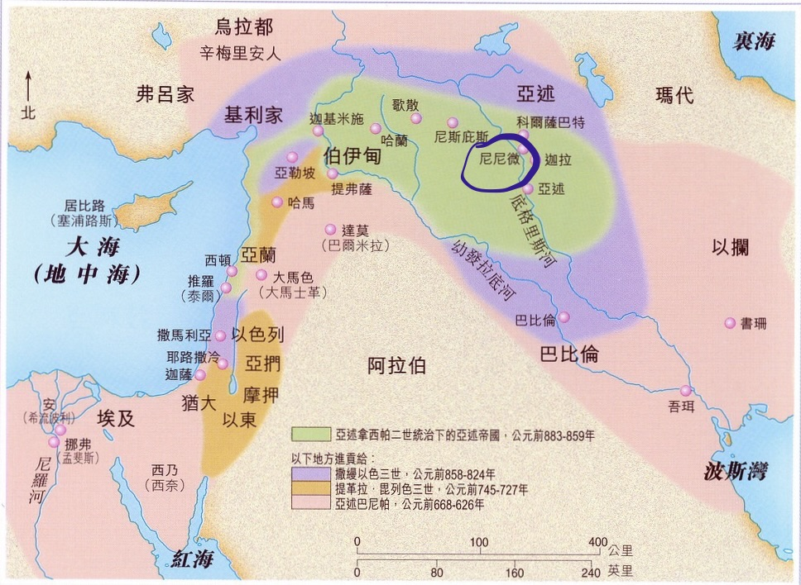

亚述帝国
公元前850年
– 609年

Slide 3
古巴比伦
（公元前626-539）

Slide 4
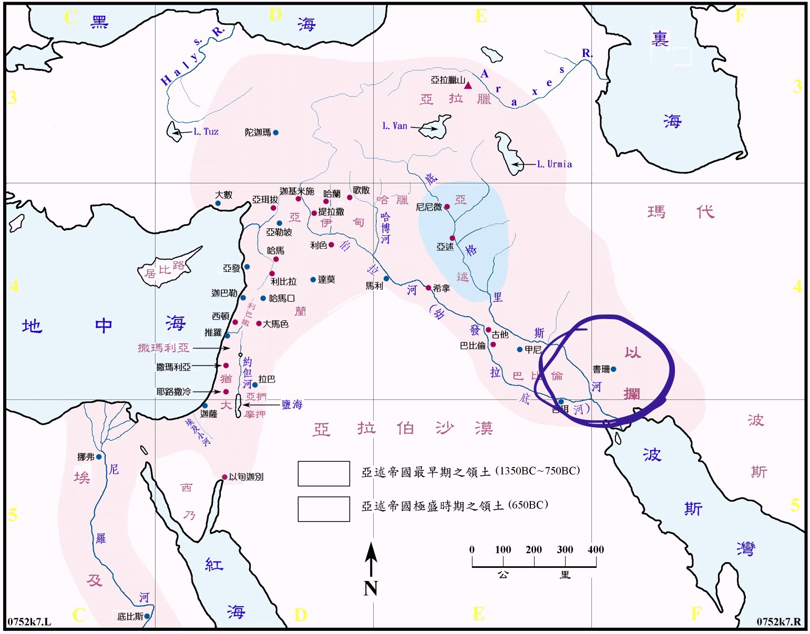
波斯
前550 – 330

Slide 5
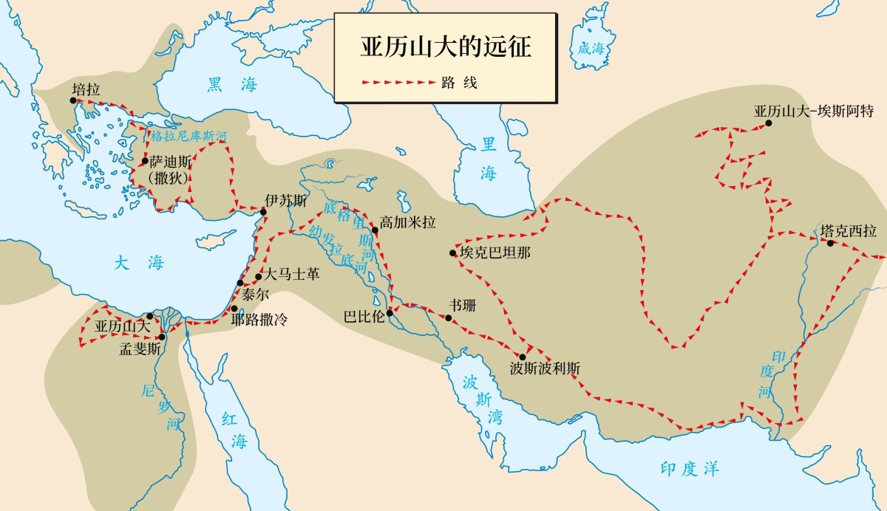
希腊
前336 – 146

Slide 6
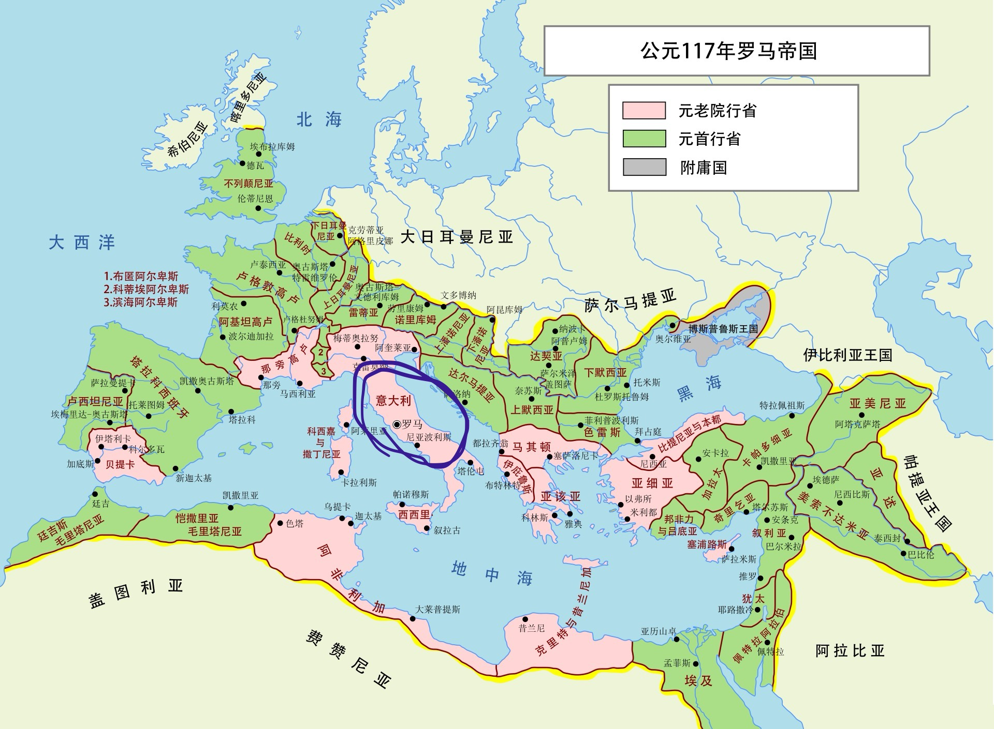
古罗马
前27年 – 公元476年

Slide 7
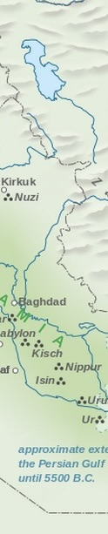
一、神划定疆域
11:27说：“因为到了定期，事就了结。”
11:29说：“到了定期，他必返回。”
11:35说：“因为到了定期，事就了结。

Slide 8
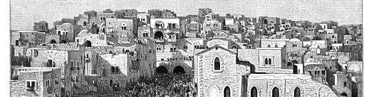
伯利恒·以法他啊，你在犹大诸城中为小，将来必有一位从你那里出来，在以色列中为我作掌权的；他的根源从亘古，从太初就有（弥迦书 5:2）

Slide 9

二、神做事必成就
11:35说：“智慧人中有些仆倒的，为要熬炼其余的人，使他们清净洁白，直到末了，因为到了定期。”

Slide 10
熬炼（refine）用火“炼金、炼银” ，外在压力的炼净过程 清净
清净purify，挑选、筛除。 内在筛选、去杂质，像筛子把糠秕分开。
洁白（make white）变白、洁净、无瑕 从“被炼”到“显出洁白” 。偏重“最终生命状态”

Slide 11

赛53:5“哪知他为我们的过犯受害，
为我们的罪孽压伤…

Slide 12
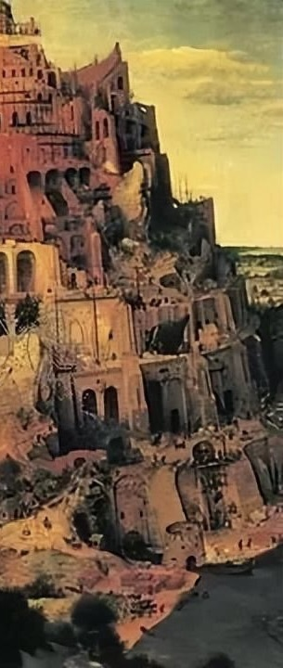
三、上帝没有烂尾楼
11:21必有一个卑鄙的人兴起接续为王……
11:23他必行诡诈，因为他必上来以微小的军成为强盛…
11:36他必行事亨通，直到主的忿怒完毕，因为所定的事必然成就……

Slide 13
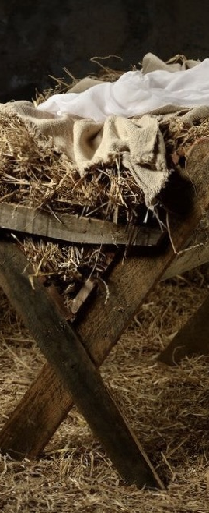
黎明前的黑夜，这个时候，可能无可救药，暗无天日，但是……
圣经却说，加4:4“及至时候满足，神就差遣他的儿子……”，

Slide 14
四、但以理书11章让我们看见：
1神在全地掌管一切疆域。
2祂不只是掌管国度兴衰 。
3上帝详细设定人生路线。
使徒行传17:26说：“预先定准他们的年限和所住的疆界。”

Slide 15
Take away：
1我该如何预备自己？
2我当为什么事迫切祷告？
3这个城市需要你做什么？

